Slide 1


Le CLUSTER des ECOENTREPRISES
Environnement et développement durable
Un outil régional au service de la croissance verte,
du développement économique et de la création d’emplois en région PACA

Slide 2
Les chiffres clés
20 ans d’existence en PACA
130 adhérents
100 TPE / PME

Slide 3

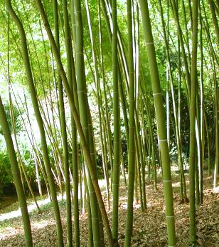
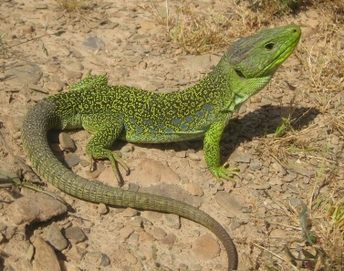
Un réseau multimétiers unique
Toutes les spécialités de l’environnement représentées :
Eau
Air
Energies
Déchets
Sites et sols pollués
Génie écologique - Biodiversité
Développement durable et RSE
EA délégation régionale

Slide 4
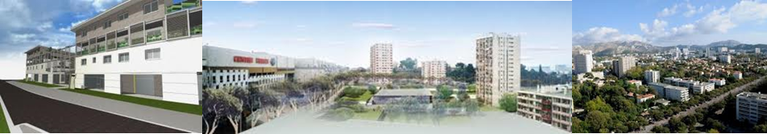





3 leviers d’actions stratégiques
Aménagement du territoire
Patrimoines naturels
Nouveaux business modèles
Pour l’émergence et la mise en œuvre de nouvelles stratégies de projets d’aménagement durable de territoires
Pour offrir des solutions de gestion des ressources et des milieux
Pour placer les éco-entreprises au cœur de toute démarche de transition.
Favoriser l’approche transversale et construire collectivement de nouvelles solutions

Slide 5
Un objectif, des actions
Favoriser le développement des éco-activités au niveau régional, national et international
Animation d’une dynamique de réseau collaboratif
Création d’espaces de partage et de réflexions pour l’action
Valorisation des éco-entreprises et sourcing pour les donneurs d’ordre publics et privés
Travail sur l’émergence de nouveaux marchés
Appui aux politiques publiques (demande de participation au OIR et SRCE)
Accompagnement des entreprises dans leur développement
Notes:
Club inno, groupes de travail , présence du comités scientifique présidé par J Yves Botero (différents sujets qui pourront être travaillé)
Réfléchir sur le plan innovation EA.

Slide 6
Quelques évènements EA 2016
19 avril | Soirée Rés’Eau / Société du Canal de Provence Evènement trimestriel du réseau Éa & Pôle Eau
25 au 26 mai Partenariat Pôle EAU | Action commerciale / Salon HydroGaïa Salon professionnel réunissant les acteurs majeurs de la filière Eau
10 Juin | Acteurs de la transition / Economie circulaire Journée de rencontres éco-entreprises, acheteurs et décideurs publics & privés régionaux / Pourquoi et comment mettre en œuvre l’économie circulaire sur les territoires
29 au 2 décembre | Salon Pollutec Lyon Salon international de l’environnement
Notes:
Pour plus d’information

Slide 7















Des partenariats actifs
Cofondateur / Administrateur
Président de la Commission Aménagement et construction durable

Slide 8





























Parmi nos membres :

Slide 9



Une dynamique de collaboration internationale et européenne
6 projets européens déposés entre 2015 et 2016.
Thématiques clefs : gestion efficace de l’eau, gestion des déchets, meilleur accès des éco-entreprises dans les marchés publics , mise en relation entre les grands groupes et les éco-entreprises , tourisme éco-responsable.
2 missions internationales prévues (Pollutec, Hydrogaia)
3 projet européens en cours: EnW, MED3R
Notes:
COSME / Coopération entre clusters, couplage technologique Energie –Eau (2016-2016)
Pays-Bas, Danemark, Espagne, Grande-Bretagne, France
EA met à disposition l’expertise de ses membres
MED3R / Optimisation des plans de gestion des déchets
France (Nice Cote d’Azur, CCI06, OIE) / Tunisie, Liban, Jordanie, Italie
EA met à disposition l’expertise de ses membres

Slide 10

Les enjeux de la gestion efficace de l’eau en zones urbaines européennes
www.weateu.eu
#weateu
info@weateu.eu
WE@EU:
WATER EFFICIENCY IN EUROPEAN URBAN AREAS
Cristina Casian,
Chargée de mission projets européens
Ea éco-entreprises
Technopôle de l’Arbois, 15 mars 2016

Slide 11
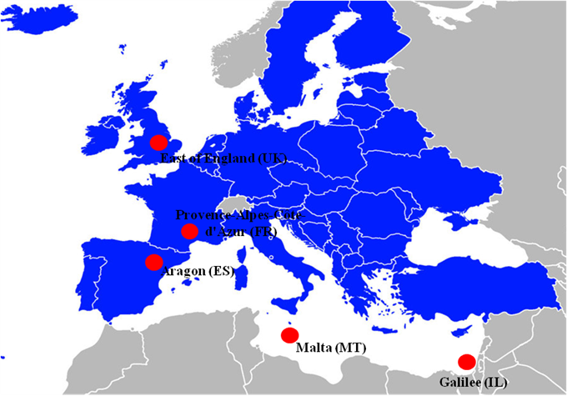
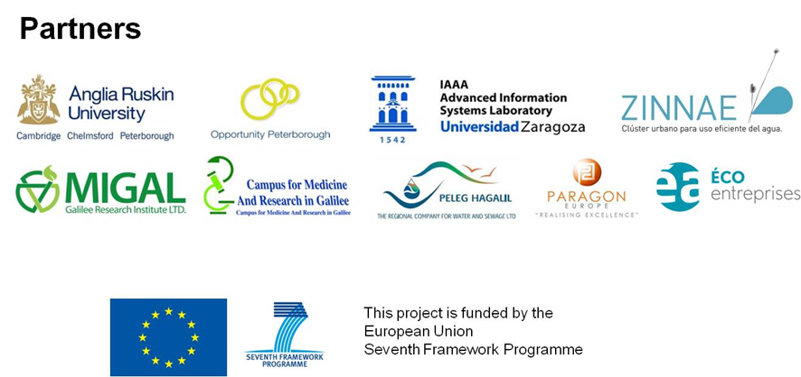
Le projet européen WE@EU-
Gestion efficace de l’eau dans les zones urbaines
5 régions partenaires :
L’est de l'Angleterre (UK),
Aragon (Espagne),
Galilée (Israël),
Malte,
PACA (France)
Notes:
Zinnae, Unizar, Ea éco-entreprises, Paragon, Migal, Campus for Madicine and research in Galilée, Peleg Hagalil

Slide 12
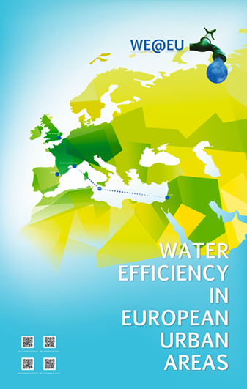
Objectifs du projet WE@EU:
Accéder à de nouveaux marchés;
Accroître la compétitivité des entreprises et valoriser leur expertise;
Acquérir de nouvelles compétences;
Soutenir l’internationalisation des clusters;
Développer des collaborations entre PME, universités, laboratoires de recherche et collectivités sur les thématiques relatives à la gestion de l’eau;
Soutenir l’émergence d’un cluster de l’eau à Malte;
Sensibiliser les administrations régionales, nationales et européennes afin d’orienter au mieux les financements publics favorisant le développement d’innovations dans la gestion de l’eau.

Slide 14
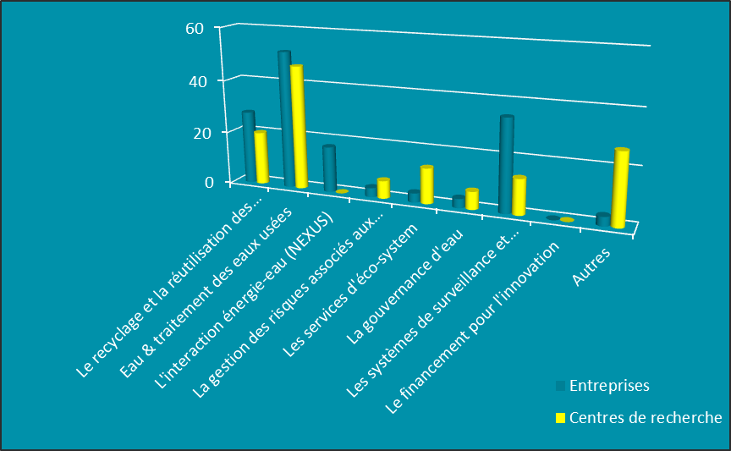
Résultats de l’analyse WE@EU en Région PACA
Thématiques prioritaires identifiées en PACA
Eau & traitement des eaux usées,
La surveillance, la modélisation et les TIC,
Le recyclage et la réutilisation des eaux,
L’interaction énergie-eau NEXUS

Slide 15
Plan d’action pour améliorer la gestion efficace de l’eau en zones urbaines
Initiatives nationales dédiées à la montée en compétences
Internationalisation
Projets collaboratifs et activités de R&D et Innovation
Financement pour l’innovation

Slide 16
Comment ?
En favorisant la coopération transnationale entre les clusters et leurs membres,
Participation de nos membres pendant la « Malta Water Week »-2015, « Smagua » 2014 et 2016, Watec 2015 et des Workshops internationaux.
En identifiant et en valorisant les projets de R&D publics et privés,
En soutenant l’émergence de nouveaux clusters ( ex: Malte),

Slide 17
Résultats clefs du projet WE@EU pour la Région PACA
Une étude des activités recherche publiques et privées de la filière eau en PACA a été réalisée en partenariat avec la DIRECCTE PACA.
300 participants ont participé à des Journées Techniques et évènements organisées par Éa éco-entreprises en partenariat avec le projet WE@EU,
Des visites de sites ont été organisée, deux en PACA (dont la SCP).
Emergence d’un nouveau projet collaboratif Energy in Water(En) eau-énergie à l’international
19 membres d’Ea éco-entreprises ont bénéficié d’un accompagnement dans le cadre du projet,
78 rencontres B2B ont été organisées à l’international,
10 membres ont bénéficié d’une mission de prospection dans les pays partenaires,

Slide 18
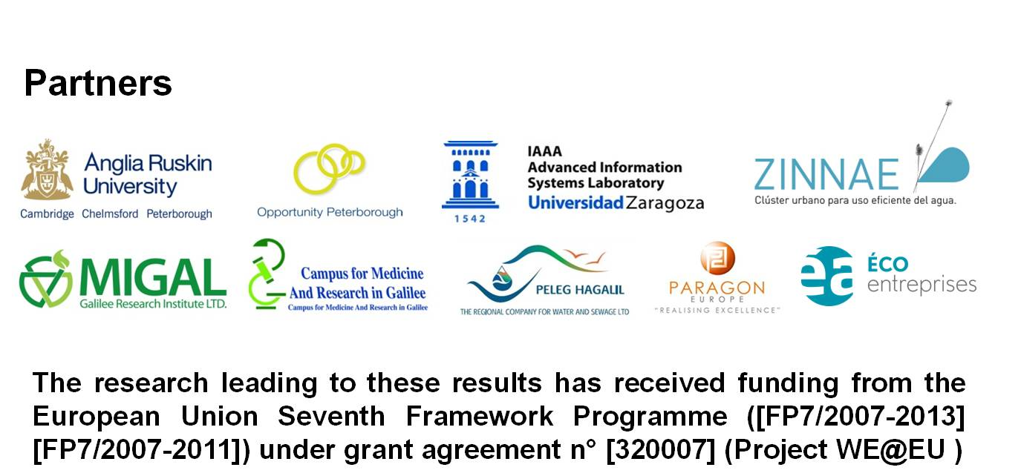
Merci pour votre attention
Pour plus de détails:
Cristina Casian
Chargée de Projets Européens
Email: cristina.casian@ea-ecoentreprises.com
Tél : +33.(0)4.42.97.10.15
Mobile : +33 (0)6 26 53 45 18

